Slide 1
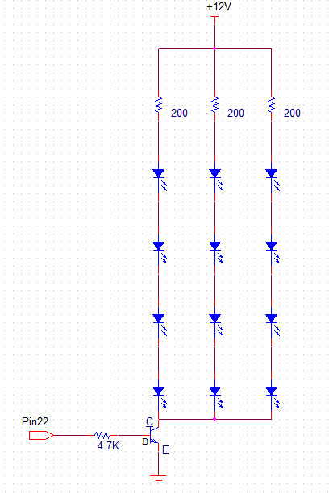
▶ 외부등 LED 회로도
디지털 입출력 22번 핀에 연결
200옴의 저항을 활용
(전압의 효율을 고려)
트랜지스터(TR)를 활용
(활용 핀 개수를 줄임)
12개의 LED를 4개씩 나누어서 직렬로 연결
(LED의 (-)핀을 TR의 Collector핀에 연결)

Slide 2
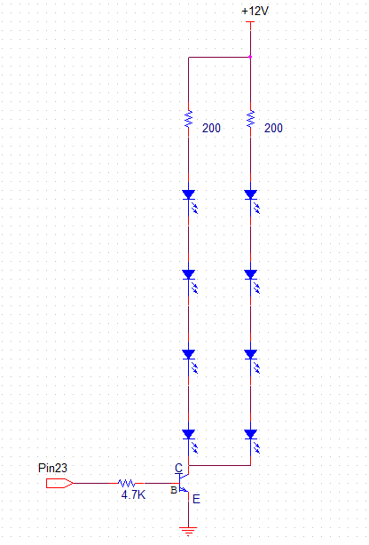
▶ 현관등 LED 회로도
디지털 입출력 23번 핀에 연결
200옴의 저항을 활용
(전압의 효율을 고려)
트랜지스터(TR)를 활용
(활용 핀 개수를 줄임)
8개의 LED를 2개씩 나누어서 직렬로 연결
(LED의 (-)핀을 TR의 Collector핀에 연결)

Slide 3
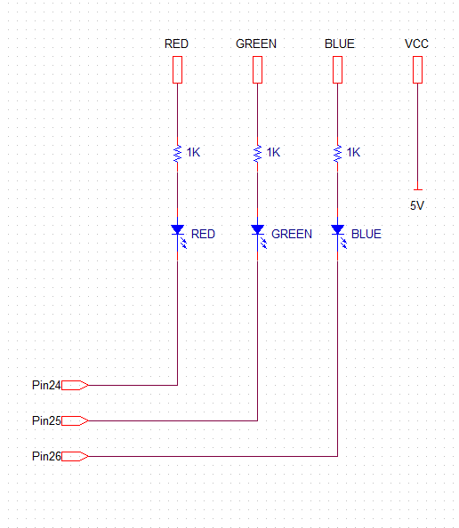
▶ 안방 3색 LED
디지털 입출력 24~26번 핀에 연결
1K 저항을 활용
(전압의 효율을 고려)
Anode Type
Analog 제어 방식

Slide 4
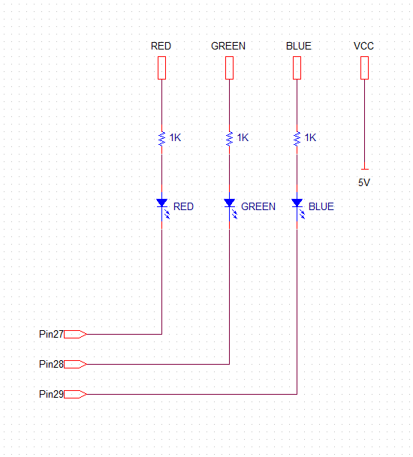
▶ 화장실 3색 LED
디지털 입출력 27~29번 핀에 연결
1K 저항을 활용
(전압의 효율을 고려)
Anode Type
Analog 제어 방식

Slide 5
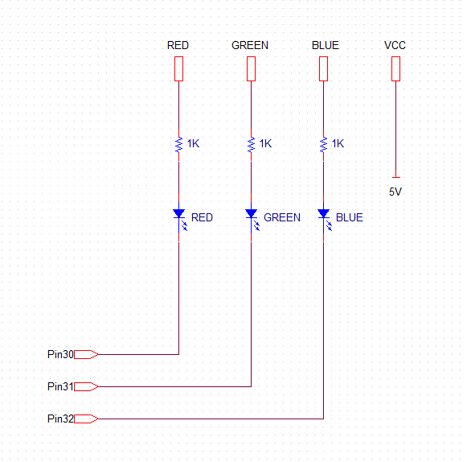
▶ 주방 3색 LED
디지털 입출력 30~32번 핀에 연결
1K 저항을 활용
(전압의 효율을 고려)
Anode Type
Analog 제어 방식

Slide 6
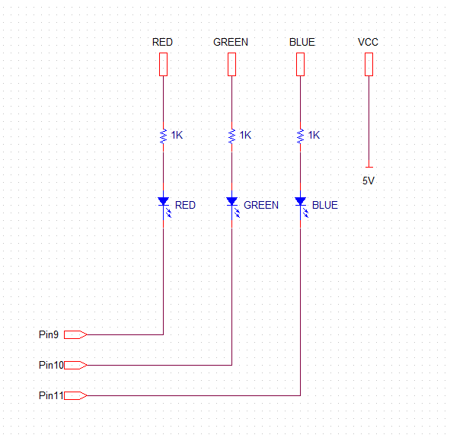
▶ 비밀의 방 3색 LED
입출력 9~11번 핀에 연결
1K 저항을 활용
(전압의 효율을 고려)
Anode Type
Analog 제어 방식

Slide 7
울타리 LED
회로도
현관 LED
회로도
안방 3색
LED 회로도
화장실 3색
LED 회로도
주방 3색
LED 회로도
비밀의 방
3색 LED 회로도

Slide 8


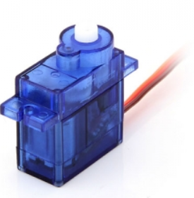

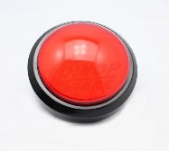

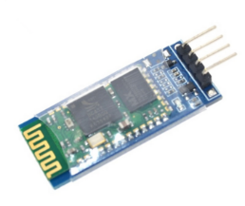
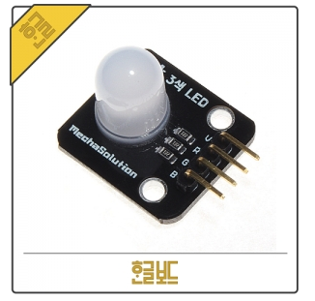
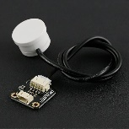

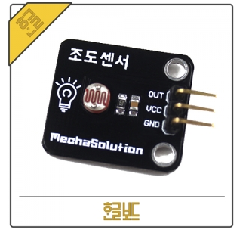
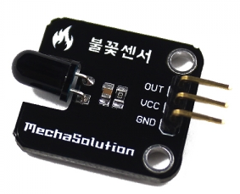
X 12
X 8
RX
B
O
A
R
D
I
1
15
17
18
20
21
5
3
0
7
2
16
19
11
6
4
14
12
10
9
Arduino mega 2560
13
8
SDA
SCL
22
23
24
25
TX
26
27
28
29
30
31
X 3
32
33
12V
어댑터
GND
A0
A1

Slide 9
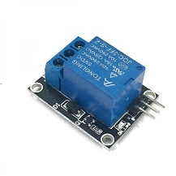
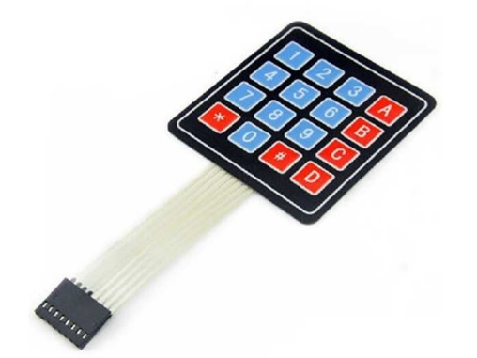
B
O
A
R
D
II
1
15
17
18
20
21
5
3
0
7
2
16
19
11
6
4
14
12
10
9
Arduino mega 2560
13
8
22
23
24
25
26
27
28
29
30
31
32
33

Slide 10
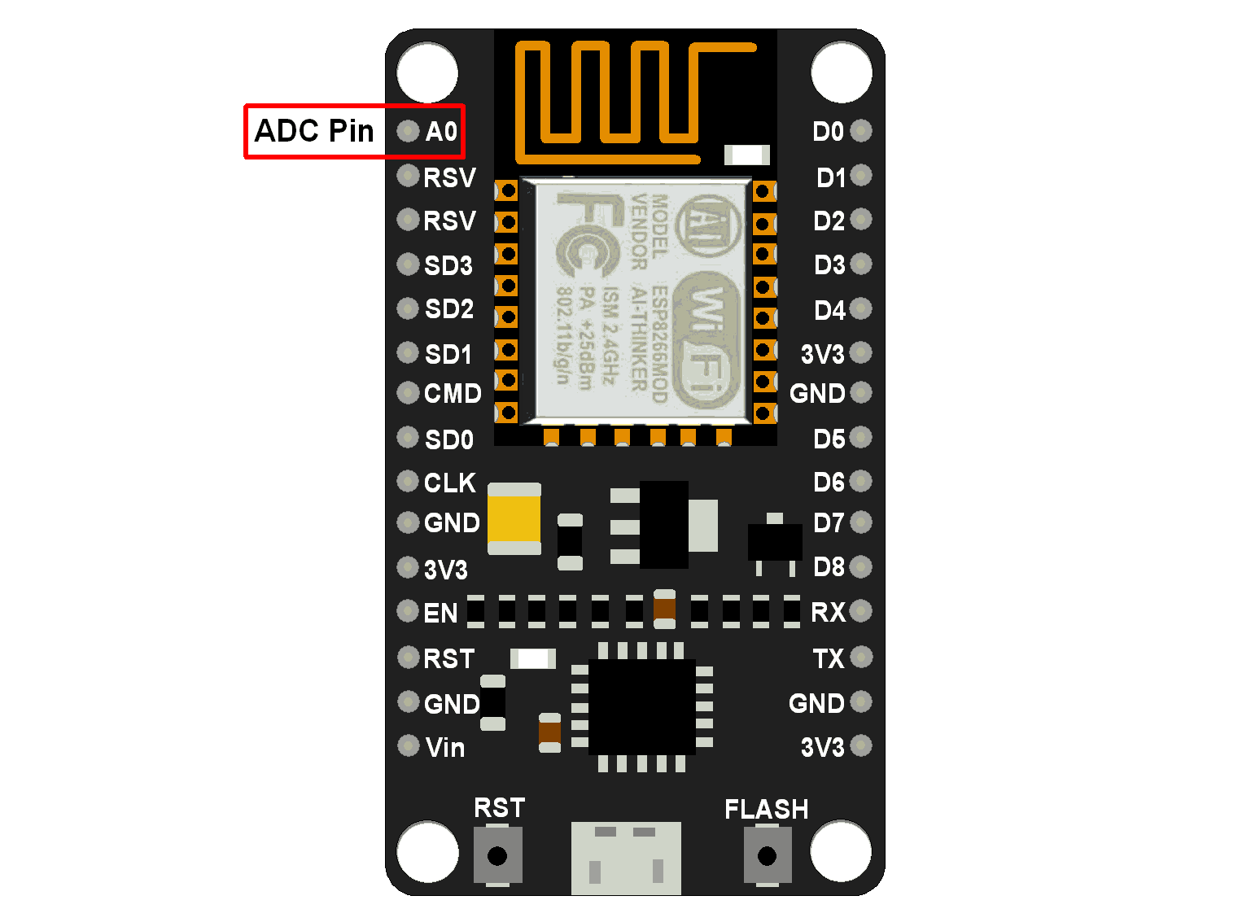
B
O
A
R
D
III

